Slide 1
臨地実務実習シンポジウムポスターセッション様式
2023.10.20
注意事項
学年毎に，ファイルを作成してください．
学年毎，A1ポスター（59.4cm x 84.1cm）2枚とします（3枚以上不可）
用紙設定は縦長のままでお願いいたします（横長不可．ポスターをまとめて冊子にしたときに読みやすくするため）
記載内容は企業側の了解を必ずとるようにお願いいたします （記載内容は，報道を含め一般に公開されるとお考え下さい）
提出ファイル名は，「2023実習ポスター_グラフ_2年_企業確認未.pptx」のように，企業名・学年・企業確認の有無がわかるようにしてください
使用フォントについて
以下を参考に作成をお願いいたします
推奨フォント：メイリオ
参考フォントサイズ
実習企業：60pt以上，実習生・指導責任者・担当教員：48pt
テーマ：60pt以上，本文：32pt以上
参考情報
企業・大学・学会などからポスターセッションに関する情報が発信されています．適宜，参考にされるとよろしいかと思います
例）ポスターセッションとは？ ポスター作りや発表のコツ
（Yahoo Japan, Corporate blog ）
https://about.yahoo.co.jp/info/blog/20190410/postersession.html
更新履歴
2022 V1→2023.10.20 の変更点
本様式の更新日付の記入（右上）
1ページに年度を追加「2023年度 隣地実務実習シンポジウム」
注意事項の整理
2021 V3→2022 V1の変更点
2・3年生の両方に対応するように変更
ポスターの枚数を2枚（3枚以上不可）に変更

Slide 2
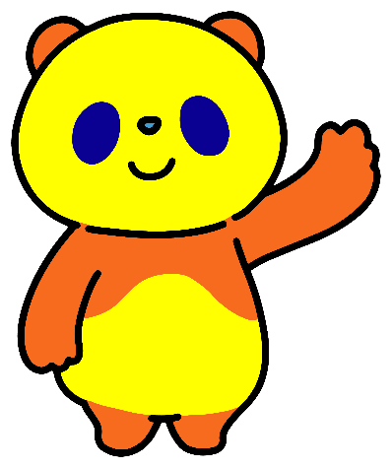
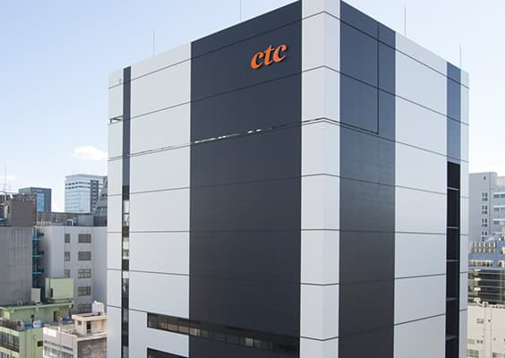
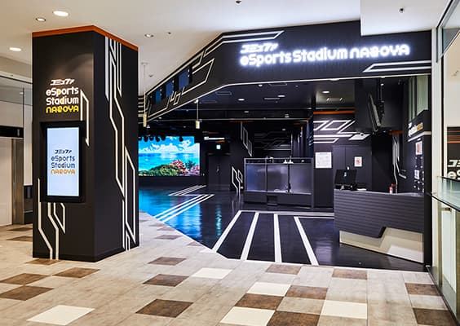
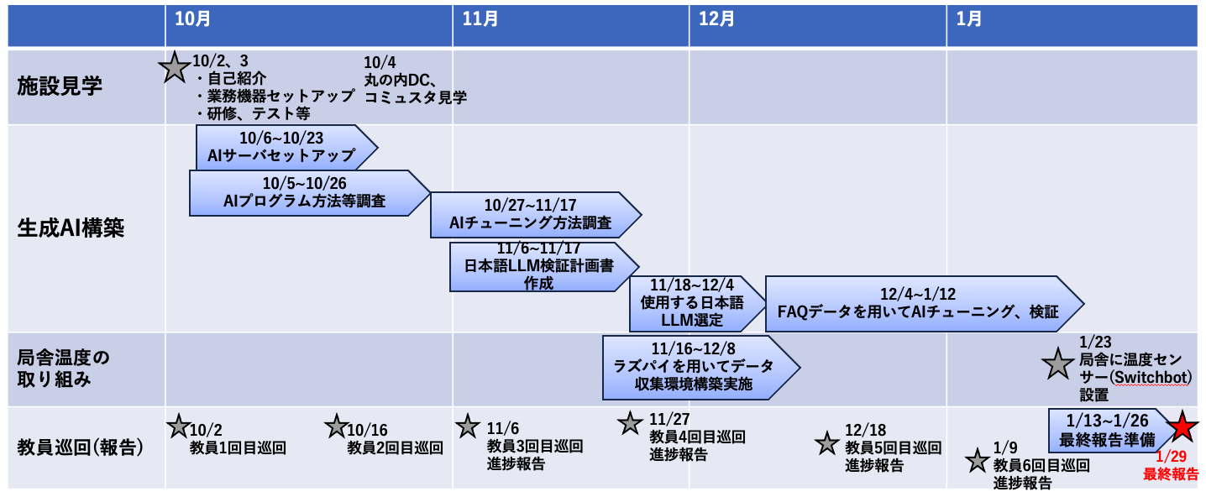
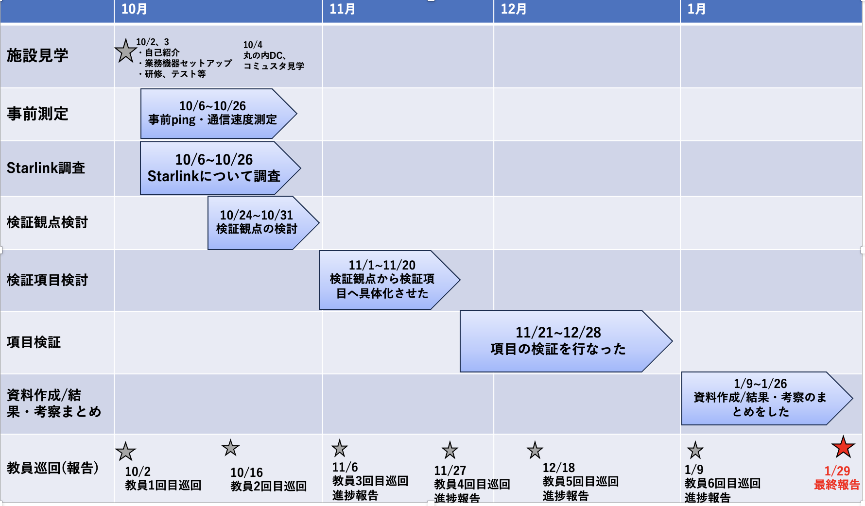
中部テレコミュニケーション株式会社
（3年）阿部 友哉, 大岡 幸葵
技術本部副本部長 兼 技術開発部長 坂上 友康 様 /
技術開発部サーバ開発グループグループマネージャー 原 祐介 様
技術開発部アクセス開発グループグループマネージャー 大矢 貴文 様
磯西 徹明
テーマ
阿部：特化型生成AIの開発トライアル
大岡：Starlinkの実利用トライアル・性能評価
実習先の概要
企業名：中部テレコミュニケーション株式会社（以後 ctc と記載） URL：https://www.ctc.co.jp
事業内容：電気通信事業 所在地：〒460-003 名古屋市中区錦一丁目10番1号MIテラス名古屋伏見 主な株式：KDDI/中部電力
代表取締役社長：中島 弘豊​ 設立：1986年6月3日 資本金：388億1648万円​ 従業員数/売上高：882名/1007億(2023/3現在)
​主な事業
個人向け：コミュファ光（中部5県でのシェアNo.1） 法人向け：ctc SolutionLINK、ビジネスコミュファ光
企業の特徴
・ctcが敷設した光ファイバーケーブル総延長距離約21万km ・個人向けサービス契約回線数約100万回線 ・法人向けサービスお客様満足度18年連続No.1
コミュファのマスコットキャラクター
「ワイファイくん」
ctcの施設である丸の内データセンター、コミュスタの見学
丸の内データセンター：
耐震構造や厳重なセキュリティ設備、通信事業会社だからこそできる強いネットワークなど欠点が無いに等しいくらい完璧なデータセンターで、多くのお客様からデータを預かっている証拠だと実感しました。
コミュスタ：
オンラインゲームには欠かせない回線を扱っているということでeスポーツ事業にも力を入れており、ゲームができる施設というだけでなく、大会運営やゲーム以外での利用もでき、最大限コミュファの魅力を伝えられる素晴らしい施設だと感じました。
実習スケジュール
丸の内データセンター
コミュファ eSports Stadium NAGOYA
(コミュスタ)
実習期間：10/2～1/29
実習形式：対面
就業時間：10:00～17:00（実働6h）
生成AI（阿部） スケジュール
Starlink（大岡） スケジュール
背景と目的
阿部
ctc目的
現在動いているctcのFAQシステムは、検索システムにより回答候補のリンクを提示する
しかしそのシステムには、項目が表示されるためユーザが見づらい、リンクで表示されるため一目でわからないといった問題がある
この問題を解決するため生成AIを用いて、検索システムで抽出された回答候補を要約して表示するというシステムの開発を検討
実習では以下のことをゴールとして行う
・ 質問を受け取るとAIのコードが実行され、回答を返すシステムの構築
・ AIに社内データを学習させたとき、求めている回答が出ないなどの課題の洗い出し、その原因の考察
自身の目的
・ AI開発、サーバ構築の経験を培い、これらの魅力を理解する
・ 自分に合う分野かどうか判断できるくらいの学習をする
大岡 ctc目的
新技術動向のワイヤレス分野において、衛星通信を用いたサービスを提供する場合の課題を洗い出す
ためにStarlinkサービスを契約してトライアルしサービス案を検討する
1.基本性能確認 災害時や法人サービスとして提供した場合に、安定的な通信ができるか見極 める
2.法人サービス向け確認 法人サービスとして販売する時に品質の結果を例示できるようにする
3.災害用途での動作確認 災害時の活用で多人数の通信が可能かを確認する
4.コンシューマ用途確認 戸建てユーザでも利用する回線に適するかの見極め
自身の目的 大学で学んだ知識や技術を活かし、実践的な知識、課題解決能力を修得する
1/2
Copyright (c) 学校法人 新潟総合学院 All Rights Reserved

Slide 3
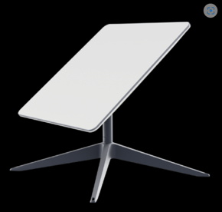
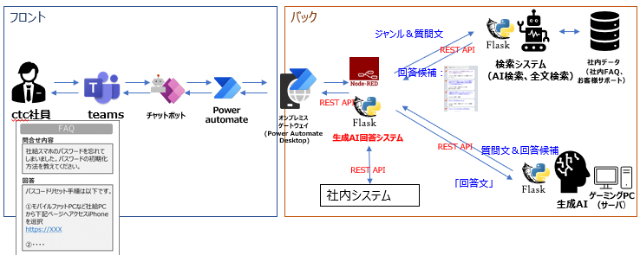


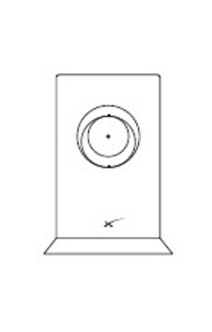





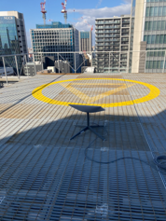
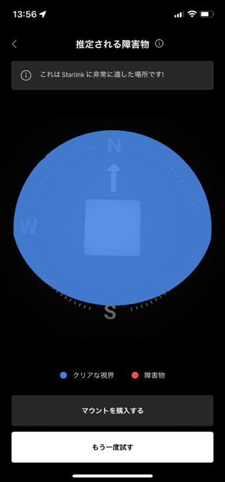
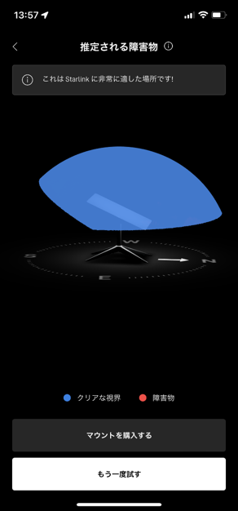
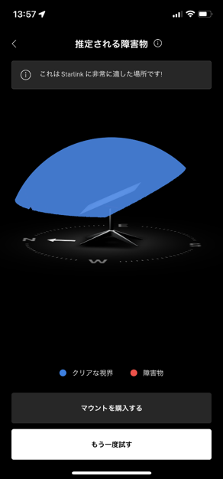
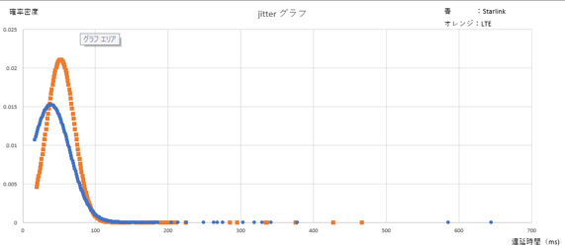
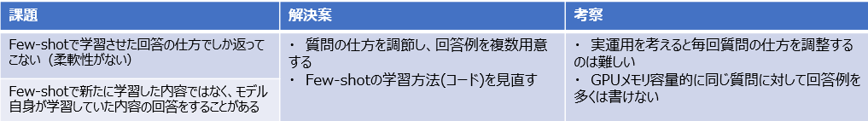
実習内容
生成AI（ジェネレーティブAI）とは
・AIを用いてクリエイティブ内成果物を生み出すことを目的としている
・作れるものは音楽や画像、文章など多岐にわたり、実習では言語生成AIを取り扱った
Starlinkについて
スペースX社が開発した衛星ブロードバンドインターネットである
数千機の低軌道周回衛星によって提供されており従来の衛星通信に比べ高速かつ低遅延のデータ通信を実現している。
衛星からの電波を最適に受信できる角度に自動で傾く
（北半球だとだいたい北方向に向く)
【自分が取り組んだこと】
・システムに組み込む生成AIの開発
⇒具体的に
開発環境の構築
日本語LLMの比較検証と選定
社内FAQデータでモデルチューニング、検証
Starlink基本構成図
1.標準wi-fi利用時 ※有線LANポート利用不可
Starlink衛星
Starlinkアンテナ
オンプレ環境構築
生成AIの構築のための環境の構築（サーバ構築）を実施
新品のゲーミングPCに ・UbuntuのインストールやSSH接続設定等のOS環境構築
・PythonやJupyterLab等のインストールを行いAI開発のためのプログラミング環境構築
を行った
日本語LLM比較検証、選定
LLMとは
大量のデータセットとディープラーニング技術を用いて構築された、機械学習の自然言語処理モデルのこと
従来の言語モデルと比べて計算量、データ量、パラメータ数という三つの要素を巨大化させている点が特徴
これを元にさらにチューニングすることによって独自の言語モデルも作成できる
チューニング方法の例：Few-shot Learning(フューショット学習)とは
AIモデルのパラメーターをアップデートすることなく、少数の例文を文脈の中でデモンストレーションとして提示するだけで、様々なタスクを解決する能力を持たせる方法
日本語LLMの比較検証を行う目的
・日本語LLMの中から社内利用に適していると思われるモデルを選別すること
・Few-shot Learningを行った後、どのモデルが一番学習できているか判別すること
ゴール
チューニングの内容が反映されているか(精度)を最重要に置き、実行時間が短く、リソース使用量が少ないという観点で一番社内利用に適していると思われる日本語LLMを選定する
条件
AIサーバで実行できる最大サイズ、FAQでの利用のためInstructモデル(対話型モデル)使用
Wi-Fi
インターネット
スマホ
標準Wi-Fiルータ
LANポート無し
電源ユニット
Starlinkアンテナ
Starlink地上局
2.標準ルータ不使用時
イーサネットケーブル
PC
ルータ
Starlink衛星
インターネット
スマホ
無線AP
電源ユニット
Starlinkアンテナ
Starlink地上局
検証の成果
※検証は構成2で実施した
1.パケットロスの発生頻度
<測定条件>
Miテラス屋上で実施した 天候：曇り
2023/12/7(木) 14:00~16:00の2時間測定をした
Expingでpingのタイムアウトが1秒、実行間隔1秒で実施した
※ExpingはGUIでpingを実行できるソフトウェアである
<結果>
ロス率：2.7% 最大連続ロス：16秒
Ping応答時間 平均：39ms 最大：644ms 最小：17ms
<考察>
空が完全に開けている理想的な環境に設置してもロスが避けられないため、安定性を求めるサービスには適さない。
応答時間が長い時もあるためリアルタイム性を求めるサービスにも適さない
アンテナ
設置場所
LLM比較検証結果
※1
 | Rinna-youri | LINE | ELYZA | StableLM-gamma
精度(最重要) | 〇 チューニング後の回答がシンプル | △ (チューニング後〇) チューニング前後で精度に差があるため不安定 | △ チューニング後の回答で誤回答することあり | × チューニングできなかった為 比較できず
実行時間 | 〇（30s） | ◎（15s） | 〇（30s） | 〇（35s）
GPUメモリ使用量 (最大24564MiB) | △（13798MiB） 使用量約56% | 〇（7790MiB） 使用量約32% | △（14268MiB） 使用量約58% | △（14666MiB） 使用量約60%
考察
・モデルによって回答の仕方など特徴が違うため、どのモデルが一番良いと明確に判断することが難しい
・モデルサイズや学習させるデータ量によってGPUメモリ使用量が増えるため、よりいいモデルの使用やデータ量を増やすにはGPUメモリについて何かしらの対策が必要である
社内FAQデータでモデルチューニング、検証
選定したrinna-youriモデルを用いて社内FAQデータをFew-shotチューニングにて学習
どのような回答か、回答に再現性があるか、何項目まで学習できるかなどのことを調査
検証結果、それに対する考察（一部抜粋）
2.遅延,Jitterの発生状況
Starlinkアプリで確認した設置場所の障害物確認
<測定条件>
モバイルルータでExpingにて遅延を測定した
天候：晴れ
2023/11/29(水）09:00~11:00の2時間測定をした
LTEとStarlink(上記の測定結果※1)の応答遅延を比較した
<結果>
Ping応答時間
LTE 平均：52ms 最大：466ms 最小：19ms
Starlink 平均：39ms 最大：644ms 最小：17ms
応答遅延のばらつき
Starlink 標準偏差 18.9
LTE 標準偏差 26.2
<考察>
LTEとおおむね同程度の遅延が発生する
LTEに比べて遅延のばらつきが大きいため、突発的に大きな遅延が発生する可能性が高い
LTEとStarlink 応答遅延比較のグラフ
自分が取り組んできた検証等を通しての成果
・「このAIの動きを作りたい」と考えても、それに合う参考文献が少なく、AI開発の難しさ、自分で考えることの重要性を感じた
・ctcでも今回のことは新たな取り組みで、自分が行なった検証等が助けになり、システムを作る流れもできている。そのため、この検証結果を基にctc内プロジェクトを進めていく。
目的 結果
基本性能確認：安定した通信を求める用途、リアルタイムを求める用途には適さないが災害時において は電源させあればWeb閲覧、SNS利用は可能で遅延もLTEと比べほぼ同程度であるため 非常に役立つ性能である （達成度：100%）
法人サービス向け確認：(達成度：100%) 災害用途での動作確認：(達成度：100%)
コンシューマ用途確認：(達成度：100%)
番外編⇒局舎温度可視化の取り組み
ctcの局舎ではラック収容率上昇に伴い熱だまり増加傾向にある
その解決策としてヒートマップによる温度可視化を行い温度を調整するという取り組み
【取り組んだこと】
・ラズパイキッティング ⇒ ラズパイ設定の流れ確立 ・switchbot、boxとの連携確認
・局舎にswitchbot設置
ヒートマップ活用例考察
温度が上がる時間帯、使用量をAIで予測、分析する
⇒規定値を超えそうな温度上昇を予測してアラーム(Teamsの通知等)で知らせる
⇒温度によって自動で冷房を調整するシステム(本取り組みの最終目的)
想定するStarlink 利用シーン
※基本性能確認以外の用途確認の結果は スペース上達成度だけ記載してあります
山間部のキャンプ場への提供
対象 ：オートキャンプ場の運営者 ※敷地が開けている場所が多く設置場所に問題ないと考える目的 ：LTEの電波が届かない、山間部で固定回線が引けないキャンプ場に提供することでインター
ネットが利用できる環境にする
利用用途：・キャンプ場のフリーWi-Fi用途として利用
実習で得た学び、学びを活かす行動
1.自身が実施した検証内容や考察を、自分の言葉でわかりやすく記載する、説明する難しさ
→アウトプットしたものを他者に確認してもらい、フィードバックをもらって改善する
2.目的を明確に意識しながら検証に取り組むこと
→検証を行う前に具体的な計画を立て、進めていく過程で目的から逸れていなか定期的に確認する習 慣を身に着けていく
3.検証した結果からどのような考察が言えるか考える難しさ
→検証する目的の意味をしっかりと把握する
4.検証結果の考察を出すときに定量的な根拠があるのかを確認し自分の思い込みでアウトプットな
いようにすること
→説明する時に事実と考えを分けて説明する
5.自身の目的に対して大学で学んだ知識や技術を活かせなかったが新たな知識を学ぶことができた
課題解決能力については課題が発生した時原因を深掘って思考できていなかったためこれから目的・課題は何かを意識しながら学習、研究を行なっていく。
後輩へのアドバイス
レポートなどで結果、考察をアウトプットした時他者に確認してもらいフィードバックをもらうことを習慣にしていきましょう
実習で得た学びや気づき
・生成AIの構築を通して、AI開発では思うような出力がすぐ出るわけではなく、試行錯誤していかなければならない。そのため柔軟な思考、自分で考える力が大切だと知り、AI開発の難しさを知ることができ、当初の個人目的を達成することができた。
・検証を通しての考察などについて、現状のことしか考えておらず、その後の展開等まで考えることができていなかったため、今後は考察などに対しさらに深掘りをして考えていきたい。
・また、度重なる教員巡回報告用の資料作成を通して見やすさなど考えて資料を作れるようになり以前よりレベルアップできたと感じた。しかしまだ第三者の目線になって資料を作ることができてなかったと感じたので、今後いろんな視点を考えつつ資料を作っていければと思う。
後輩へのアドバイス
検証をするときはただやって終わりではなく、これがどういう結果だったのか、この結果から何がわかるのかどう使えるのかなど深掘りしていきましょう
実習指導者様からのコメント
4か月間の実習お疲れさまでした。
教育担当の竹下さんだけではなく、データバリューWGメンバーとしっかりコミュニケーションを取りながら進めることができていたと思います。
また、メンバーからのアドバイスを聞き入れ、自分の物にしようとする姿勢も見えていました。
社会に出てからもたくさんの人とかかわることになると思いますので、更なる成長と活躍を期待しています。
謝辞
技術開発部 坂上様、原様、教育担当 竹下様、この度はお忙しい中ご指導いただきありがとうございました。この経験を糧にして日々精進していきます。
また担当教員の磯西教授は、指導等実習をサポートしていただきありがとうございました。
臨地実務実習指導からのコメント
いただき次第記載します
謝辞
技術開発部 坂上様、大矢様、教育担当吉田様には大変お忙しい中ご指導していただき
ありがとうございました。4か月間実際の業務に携わり貴重な体験をさせていただき
自身の能力を高められました。この度は、誠にお世話になりました。
2/2

